Slide 1
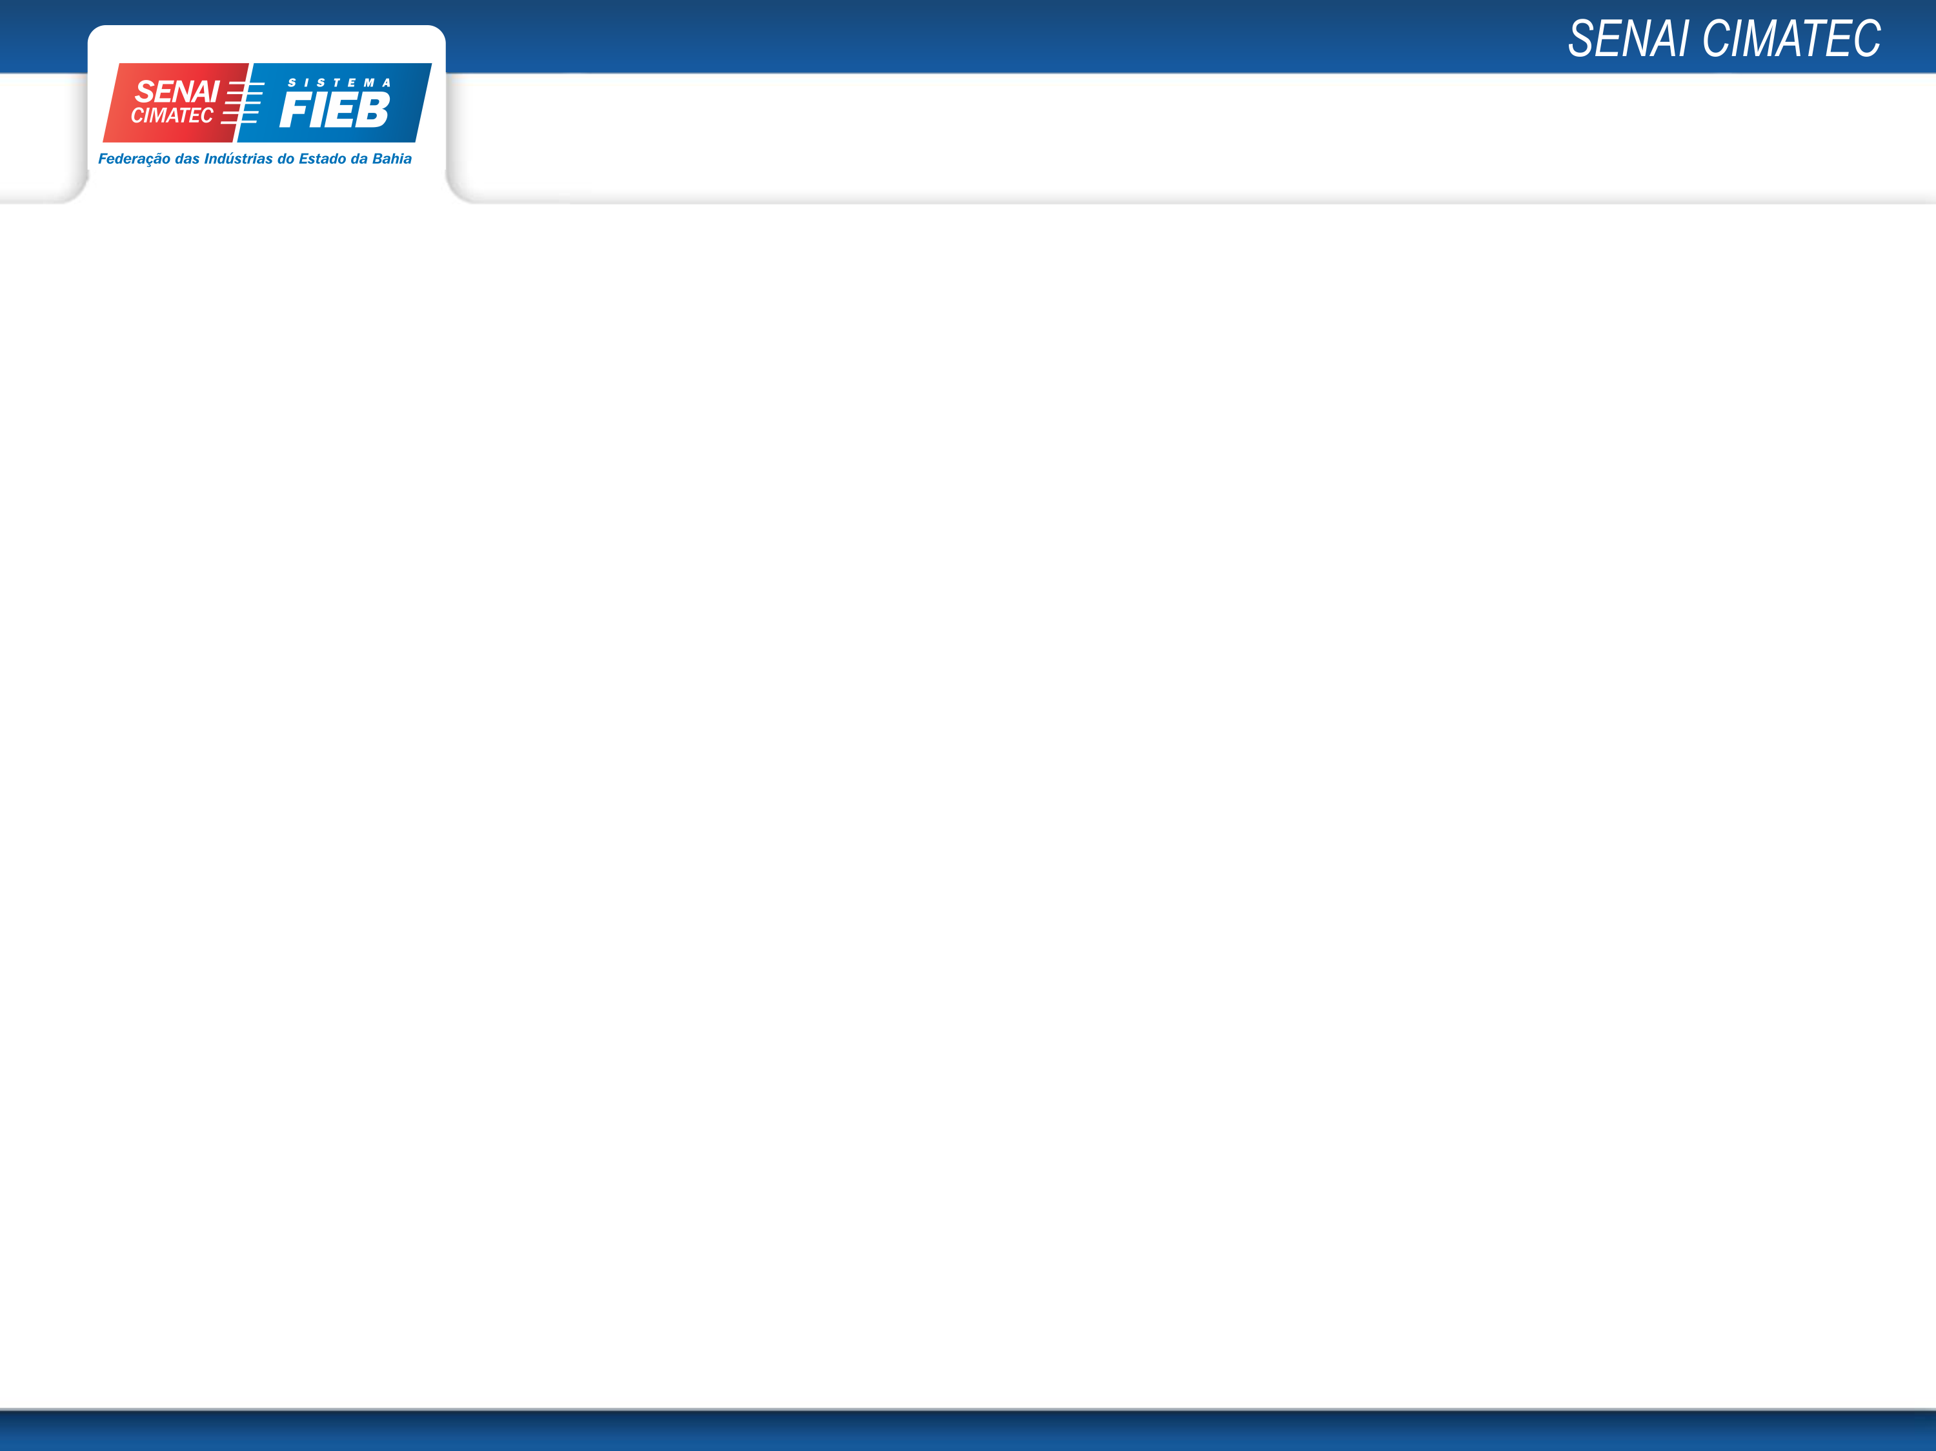




TECNOLOGIA E INOVAÇÃO EM PROL DA INDÚSTRIA

Slide 2
Curso Superior Análise e desenvolvimento de sistemas.

Slide 3
Fundamentos de teste de software
Prof: Gelton Cruz

Slide 4

Fundamentos de teste de software

Slide 5

O que é teste de software?
" Verificação feita sobre um sistema ou parte dele para garantir que uma determinada entrada produza, sempre, uma saída esperada."

Slide 6

O que é teste de software?

Slide 7

Exemplos do que se esperar

Slide 8


O que é teste de software?

Slide 9

O que é teste de software?

Slide 10
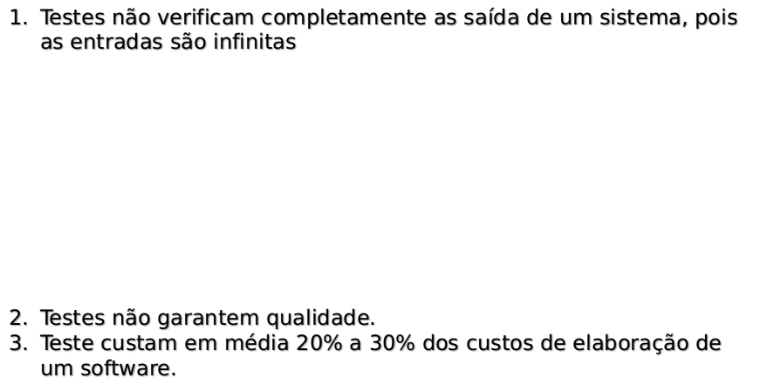

Verdades sobre testes

Slide 11



Problemas por falta de testes

Slide 12


Problemas por falta de testes

Slide 13


Problemas por falta de testes

Slide 14
Fundamentos de teste de software
Níveis de Testes (Quando testar ?)
Técnicas de Testes (Como Testar ?)
Tipos de Testes (O que testar ?)

Slide 15
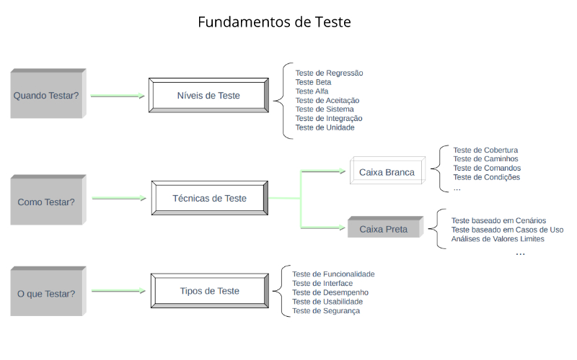
Fundamentos de teste de software

Slide 16
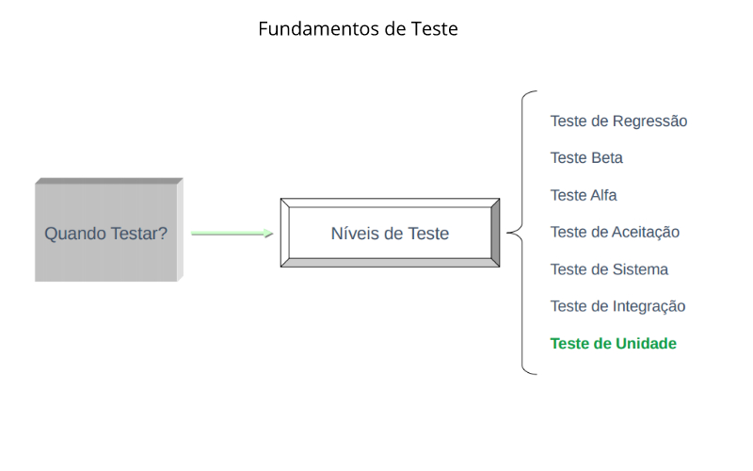
Níveis de teste

Slide 17
Níveis de teste
Teste de unidade
Objetivo: encontrar falhas de funcionamento dentro de uma pequena parte do sistema funcionando independentemente do todo
Quem Executa: Programador.
Alvo: subrotinas, métodos, classes, i.e., as menores unidades do sistema
Geralmente é automatizado, através de ferramentas como junit, PHPunit
Pode ser realizado antes do sistema esta concluído.

Slide 18
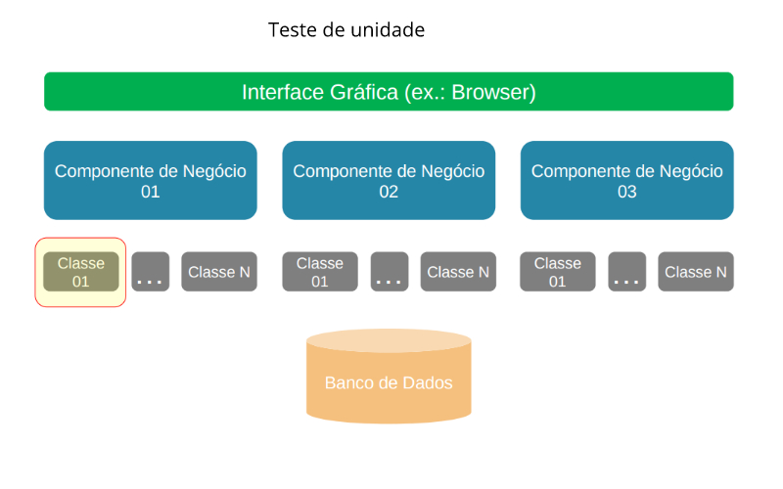
Níveis de teste

Slide 19

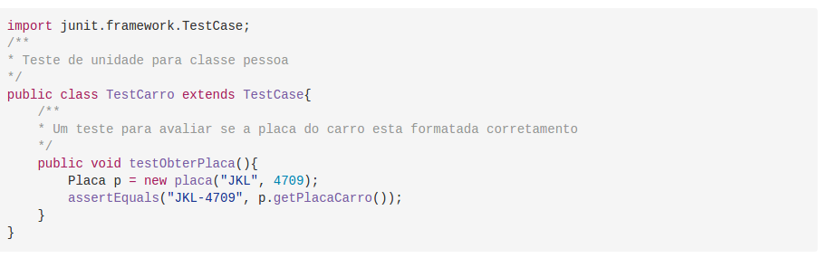
Níveis de teste

Slide 20
Níveis de teste
Teste de Integração
Objetivo: validar a comunicação entre os componentes de um sistema
Quem executa: Programador
Alvo: funcionalidades que envolvem a integração de componentes.
Geralmente é automatizado, através de ferramentas como junit, PHPunit
Pode ser realizado antes do sistema esta concluído.

Slide 21
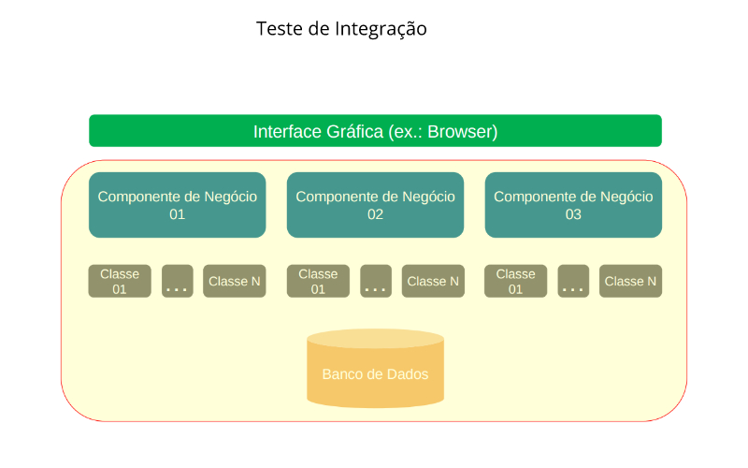
Níveis de teste

Slide 22
Níveis de teste
Teste de Sistemas
Objetivo: executar o sistema sob ponto de vista de seu usuário final, varrendo as funcionalidades em busca de falhas em relação aos objetivos originais
Quem executa: Equipe de teste
Alvo: Cenários de teste coerentes com os requisitos especificados para o sistema.
Geralmente é automatizado, através de ferramentas como junit, PHPunit
Será realizado após do sistema esta concluído

Slide 23
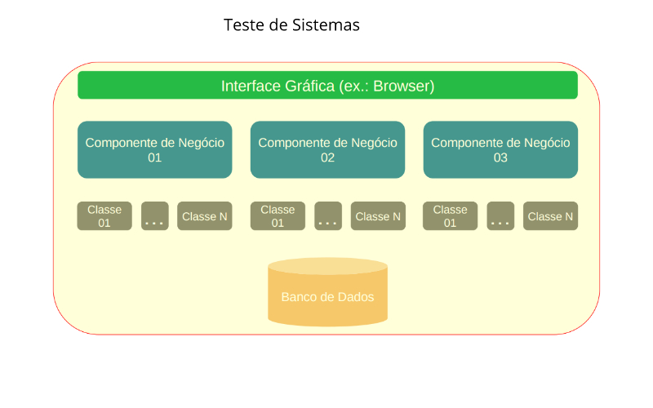
Níveis de teste

Slide 24
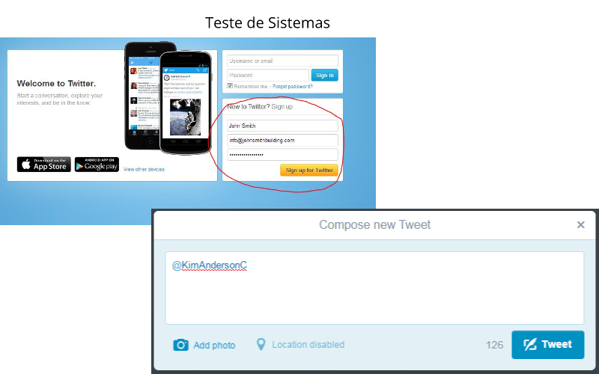
Níveis de teste

Slide 25
Níveis de teste
Teste de Aceitação
Objetivo: executar o sistema sob ponto de vista de seu usuário final, varrendo as funcionalidades em busca de falhas em relação aos objetivos originais.
Planejados e executados por um grupo restrito de usuários finais do sistema, que simulam operações de rotina do sistema de modo a verificar se seu comportamento está de acordo com o solicitado.
Visa permitir ao cliente determinar se aceita ou não o sistema.
Pode incluir testes funcionais, de recuperação de falhas, de segurança e de desempenho.

Slide 26
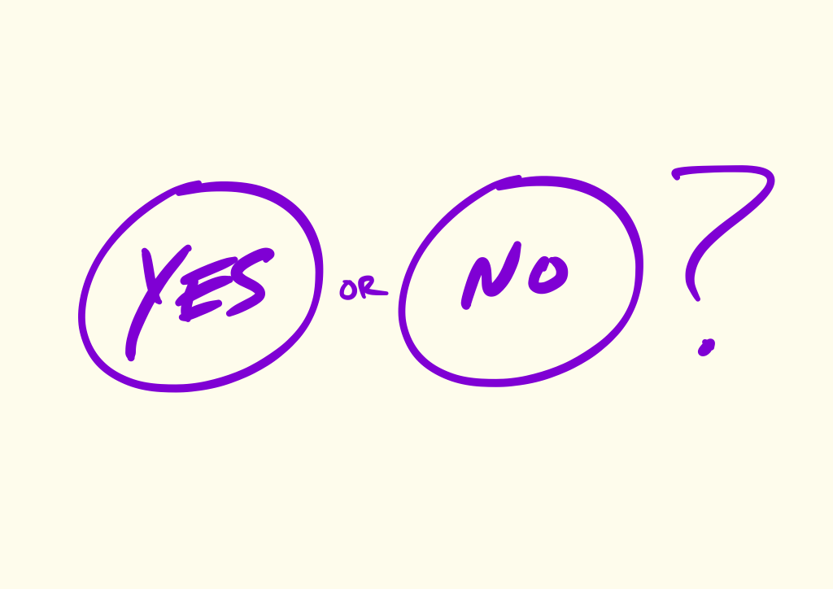
Níveis de teste

Slide 27
Níveis de teste

Slide 28
Níveis de teste
Teste de Alfa
Objetivo: executar o sistema de forma não planejada, sob ponto de vista de seu usuário final, porém, apenas por um grupo pequeno de pessoas.
O grupo restrito de usuários que testarão geralmente é composto por membros da própria organização e também do cliente.
Visa a identificação de possíveis erros não detectados até o momento, encontrados enquanto mais usuários finais utilizam o sistema de forma natural, não planejada.
Representantes do time de programadores irão acompanhar de perto estes testes para coletar possíveis falhas a serem corrigidas e melhorias a serem implementadas.

Slide 29

Níveis de teste

Slide 30
Níveis de teste
Teste de Beta
Objetivo: executar o sistema de forma não planejada, sob ponto de vista de seu usuário final, porém, por um grupo grande de pessoas.
Representantes do time de programadores não irão fazer acompanhamento e coleta de erros. No teste Beta, os usuários é que reportam os erros encontrados.

Slide 31

Níveis de teste

Slide 32

Níveis de teste
Teste de Regressão
Objetivo: reexecutar testes após alterações serem realizadas no sistema, para conferir se tudo continua funcionando corretamente (detectar efeitos colaterais):
Após mudanças de regras durante o desenvolvimento.
Após a correção de uma falha encontrada
Após a implementação de melhorias para lançamento de novas versões.
Ex.: youtube agora permite a postagem de vídeos 3D.

